Slide 1

Segurança durante a navegação pela Internet
Navegando de forma segura pela Web
Como indentificar se um Site e seguro
Vírus
Ferramentas para melhorar a segurança da internet

Slide 2
Navegando de forma segura pela Web
Evolução
Perigos que você pode estar exposto quando navega!
Como navegar de forma segura?
10 Mandamentos de segurança na Web

Slide 3

Evolução
Com essa evolução da comunicação passamos a expor o que fazemos nas nossas vidas seja, vinculando nossa conta em um site ou nos mostrando em redes sociais, com tudo nossa segurança também fica a exposição. A segurança quando se navega pela internet e essencial e importante, pois como usamos recursos dela para facilitar nossas vidas como, acessar uma conta do banco sem enfrentar fila, conhecer novas experiências (ou até mesmo trabalhar) sem sair de casa e etc, passa a expormos mais a males dela.

Slide 4
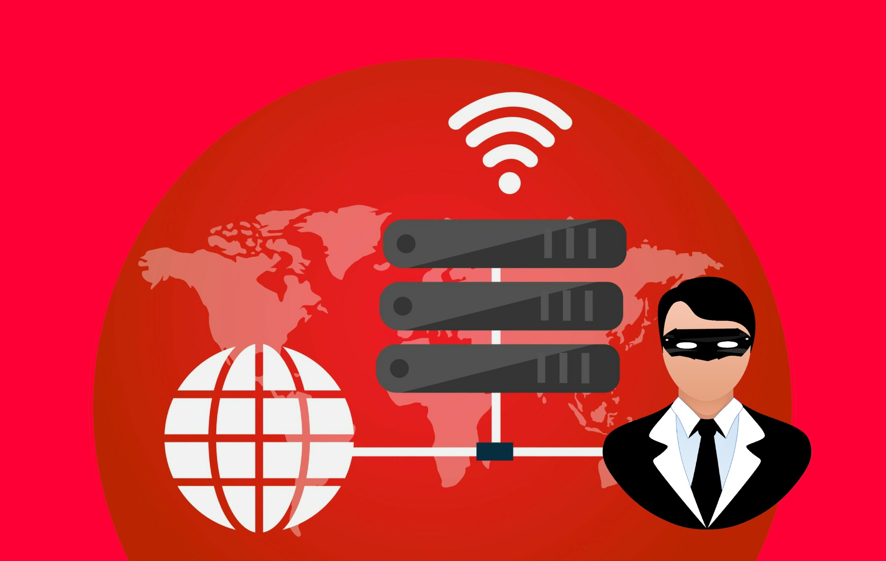
Perigos que você pode esta exposto quando navega!
Vírus. Existem vários tipos de vírus e todos eles são prejudiciais para o computador.
Spams.
Páginas falsas.
E-mails maliciosos.
Pessoas mal intencionadas.

Slide 5


Como navegar de forma segura?
10 dicas de nos navegarmos com cuidado e perceber perigos que nos cercam, dicas essas que e fácil de você saber.

Slide 6
10 mandamentos de segurança na Web
Evite anúncios suspeitos
Cuidado com conteúdos de E-mail
Tenha um bom Anti-Vírus
Troque sua senha periodicamente
Atenção aos Downloads
Bloqueie pop-ups
Tenha mais atenção ao acessar redes públicas de Wifi
Realize operações mais importantes em um computador
Assista vídeos em apenas em sites conhecidos
Mantenha seus sistemas atualizados

Slide 7
Como indentificar se um Site é seguro
Verificação de extensão do Site
Procurar pelo criador do Site
Desconfie de Links
Procure por certificado de segurança

Slide 8
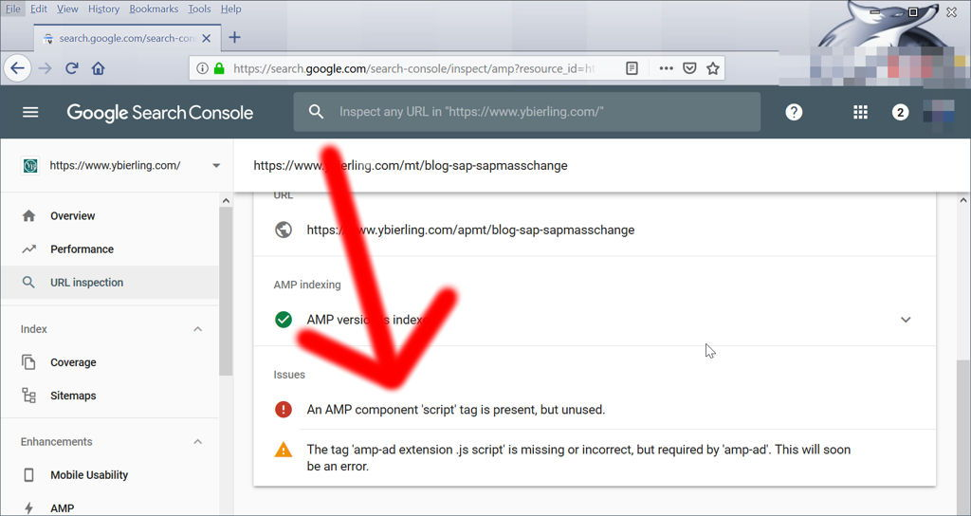
Verificação de extensão do Site
Se o site que você estiver visitando for estranho e, não tiver por exemplo um www.bancoalgumacoisa.com.br existe possibilidade de que seja fraudulento. Uma boa maneira de identificar a extensão do site é ver extensões como EDU (educação), MILI (militar) ou GOV (de governo), pois esses tipos de extensão precisam de permissão para serem utilizados, pois são analisados antes de serem publicados na web.

Slide 9
Procurar pelo criador do Site
Um site cujo o autor tiver colocado seu nome pode ser de confiança, pesquisar o nome do autor na web e procurar saber de sua popularidade pode ajudar também.
Mais detalhes :
Procurar saber se o site está relacionado com outros sites que tem boa reputação, um bom exemplo são sites que estão associados com portais.

Slide 10


OBS:
Analisar a estrutura do site e verificar se ele foi produzido de forma profissional é outra medida de segurança.

Slide 11


Desconfie de Links
Quando estiver em mídias sociais sempre desconfie de links chamativos e sem fontes confiáveis pois pode haver uma boa chance de ser de um site duvidoso. O endereço "https://" , é uma opção segura.

Slide 12
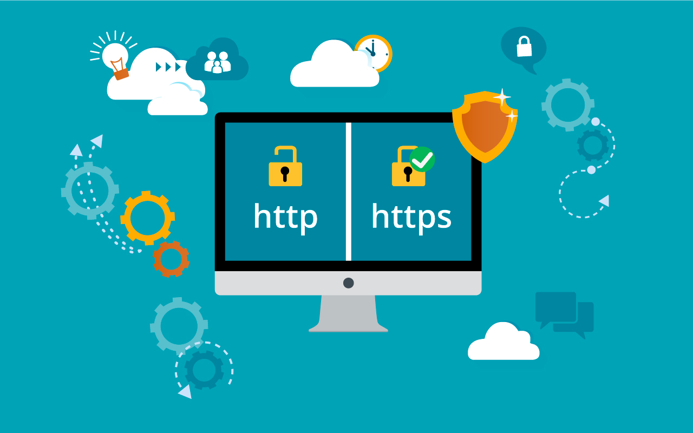

Procure por certificado de segurança
Certificado de segurança é uma proteção padrão e que serve para assegurar uma conexão segura com a Internet, é utilizado criptografia a fim de codificar dados originais e torná los incompreensíveis.
Como saber se um site usa certificado de segurança ?
A melhor forma de saber é verificar se o HTTP está ativo. Nesse caso, como expressamos, ele receberá o sufixo “s” (HTTPs), antecedendo a URL da página. No Google Chrome, haverá além do HTTPs um “cadeado” seguido da palavra “seguro”. Dependendo do SSL, o “seguro” será substituído pelo nome da companhia. Tudo estará em verde.

Slide 13
Vírus
E se o computador for infectado vírus pela internet?
Como evitar e remover vírus e outros malwares?

Slide 14

E se o computador for infectado vírus pela internet?
Em uma situação como essa você perceberá uma lentidão em tarefas que antes sempre foram rápidas. A baixa no desempenho do computador é um dos primeiros sintomas. A máquina também pode começar a apresentar comandos invertidos.
Para solucionar esse problema, desconecte o PC da rede e faça uma varredura com o antivírus o quanto antes. Procure por ferramentas de remoção de vírus, como o Combofix e Plum Bytes para finalizar a remoção. Se o caso for mais complexo, a restauração do sistema será necessária. O mais indicado é que você busque apoio de um profissional especialista em tecnologia, em situações como essa. Assim, você evitará que a segurança de dados da sua empresa seja ainda mais comprometida.

Slide 15
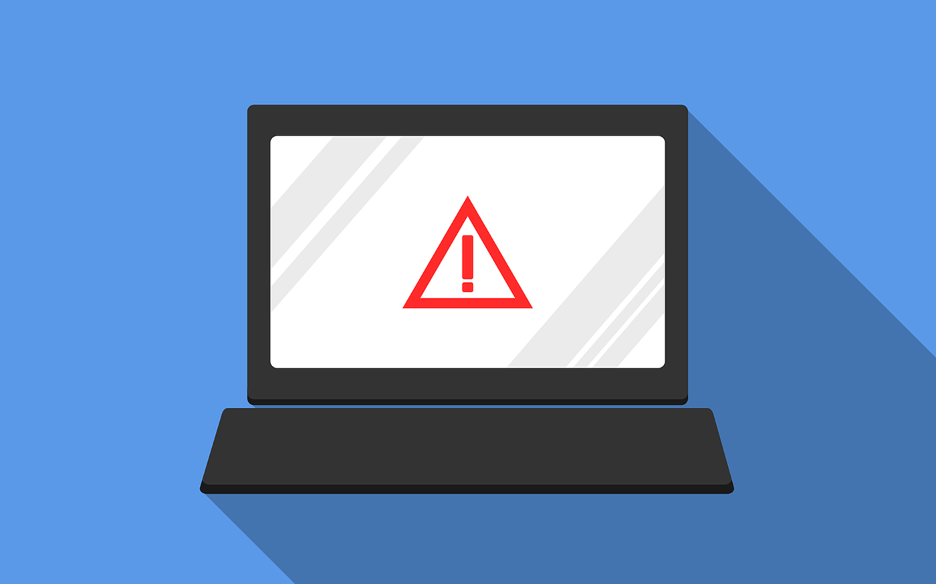
Como evitar e remover vírus e outros malwares?
O que é um vírus de computador?
Um vírus de computador é um pequeno programa de software que se espalha de um computador para outro e interfere na operação do computador. Um vírus de computador pode corromper ou excluir dados do computador, usar um programa de email para disseminar o vírus a outros computadores ou até excluir tudo no disco rígido.

Slide 16

Removendo um Vírus
Remover um vírus ou spyware do computador pode ser difícil sem a ajuda das ferramentas de remoção de software mal-intencionado. Alguns vírus de computador e outros softwares indesejados se instalam depois que os vírus e spyware são detectados e removidos. Felizmente, com a atualização do computador e o uso de ferramentas de remoção de software mal-intencionado, você pode ajudar a remover permanentemente o software indesejado.
no image
UÉ

Slide 17
Ferramentas para melhorar a segurança da internet
Protocolo de segurança
Software de segurança da informação
Kaspersky
Firewall
NoScript
Glubble

Slide 18
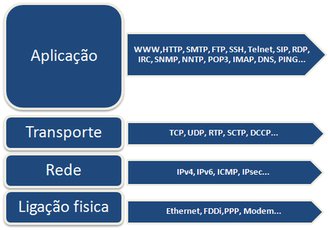
Protocolos de segurança
Os protocolos de segurança, por sua vez, utilizam métodos de criptografia para exercer funções de segurança específicas.
Alguns exemplos são Transport Layer Security (TLS), que protege a comunicação via internet em serviços como e-mail (SMTP) e navegação (HTTPS), e o Protocolo Ponto a Ponto (PPP), utilizado em redes físicas como telefones celulares ou conexões de acesso à internet.

Slide 19

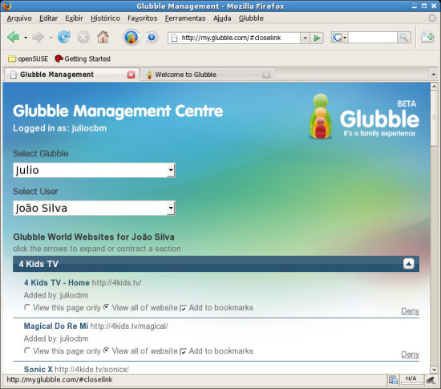

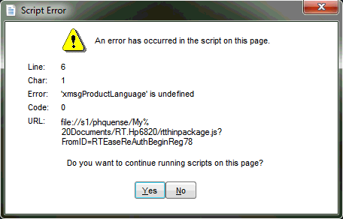
Software de segurança da informação
Firewall

Slide 20

https://www.youtube.com/watch?v=wjXYCrxRWqc

